Slide 1
GREENWORLD: Think Green for the World Youth Education ERASMUS+ KA220 YOU - Strategic Partnerships for Youth Education Cooperation partnership
GREENWORLD
Modul 1: Öko Innovationen und Nachhaltigkeit im
Grünen Unternehmertum
Reference Number: 2021-1-DE04-KA220-YOU-000029209
Duration:
07.03.2022 to 07.03.2024 (24 months)
Lehrstuhl für Wirtschaftspädagogik II Prof. Dr. Marc Beutner | Niclas C. Grüttner

Slide 2
Lernergebnisse von Modul 1
Die Lernenden können:
erklären, was Unternehmertum, grünes Unternehmertum und grüne Wirtschaft bedeuten
über die Notwendigkeit von Nachhaltigkeit in der europäischen Wirtschaft nachzudenken
die Chancen einer unternehmerischen Tätigkeit verstehen
Beispiele für ökologische Innovation beschreiben
über die Bedeutung von Nachhaltigkeit und ökologischer Innovation für das menschliche Leben nachdenken
erkennen, dass grünes Unternehmertum eine Option für ihr zukünftiges Leben ist

Slide 3
Modulübersicht
01
02
Einführung
Videos
Grünes Unternehmertum
Nachhaltigkeit und
(Grünes) Unternehmertum
03
04
Eco Innovation and Sustainability
Self-Check
Quizfragen
Grüne Unternehmen und
Grünes Unternehmertum

Slide 4
Auf geht’s!

Slide 5
Einführung
01
Öko-Innovation und Nachhaltigkeitsdesign im grünen Unternehmertum
Das Konzept des grünen Unternehmertums

Slide 6
Was ist Unternehmertum (Entrepreneurship)?
“Unternehmertum ist, wenn man Chancen und Ideen nutzt und sie in einen Wert für andere umwandelt. Der Wert, der geschaffen wird, kann finanziell, kulturell oder sozial sein.” FFE-YE –Fonden for Entreprenrørskab (2012): Impact of Entrepreneurship Education in Denmark-2011: The Danish Foundation for Entrepreneurship – Young Enterprise, Ejlskovsgade3D, 5000 Odense C, Denmark
Diese Definition von FFE-YE wurde auch im EntreCompFramework in den Versionen von 2016 (S. 10) und im EntreCompinto Action Guide der Gemeinsamen Forschungsstelle / Europäischen Kommission von 2018 (S. 176) verwendet.

Slide 7
Skills eines Unternehmers - I
Für Unternehmer ist es wichtig, über den Tellerrand hinauszuschauen. Hier sind einige Merkmale, die dabei helfen, dies zu tun:
Emotionale Intelligenz
Fähigkeiten Probleme zu erkennen
Ursachen erkennen
Innovation
Brainstorming
Technologie
Über den Tellerrand schauen
Ein Team aufbauen

Slide 8
Skills eines Unternehmers - II
Für Unternehmer ist es wichtig, über den Tellerrand hinauszuschauen. Hier sind einige Merkmale, die dabei helfen, dies zu tun:
Erstellung von Geschäftsplänen
Kritisches Denken
Entscheidungsfindung
Organisation
Planung
Positives Denken
Social Media

Slide 9
Take a look at yourself
Denken Sie an Situationen in Ihrem täglichen Leben. Wie verhalten Sie sich in solchen Situationen? Beurteilen Sie die unternehmerischen Fähigkeiten für sich selbst.
Nehmen Sie ein Blatt Papier und füllen Sie eine Tabelle aus, in der Sie die vorgestellten Fähigkeiten für sich selbst bewerten, die so aussehen sollte:
Task
Kompetenz | Schon gut | Kann verbessert werden | Noch nicht gut
Emotionale Intelligenz
Problemlösefähigkeit
Ursachen erforschen
…

Slide 10
Take a look at a friend of yours
Schauen Sie sich einen Freund oder eine Freundin an, der/die die letzte Aufnahme auch für sich selbst gemacht hat, und denken Sie über seine/ihre Kompetenzen und Fähigkeiten nach.
Nehmen Sie ein Blatt Papier und füllen Sie die gleiche Tabelle für ihn/sie aus. Er/sie sollte das auch für Sie tun. Sie sollte auch so aussehen:
Kompetenz | Schon gut | Kann verbessert werden | Noch nicht gut
Emotional Intelligence
Ability to Understand Root Problems
Identify Causes
…
Task
Vergleichen Sie Ihre Bewertungen. Diskutieren Sie mit ihm/ihr über Ähnlichkeiten oder Unterschiede zwischen der eigenen Bewertung und der Bewertung des Freundes/der Freundin.

Slide 11
Das Entrecomp Modell
Das Entrecomp-Modell basiert auf einer weit gefassten Definition von Unternehmertum, die sich auf die Schaffung von kulturellem, sozialem oder wirtschaftlichem Wert stützt.
Es umfasst daher verschiedene Arten von Unternehmertum, darunter Intrapreneurship, soziales Unternehmertum, grünes Unternehmertum und digitales Unternehmertum.

Slide 12
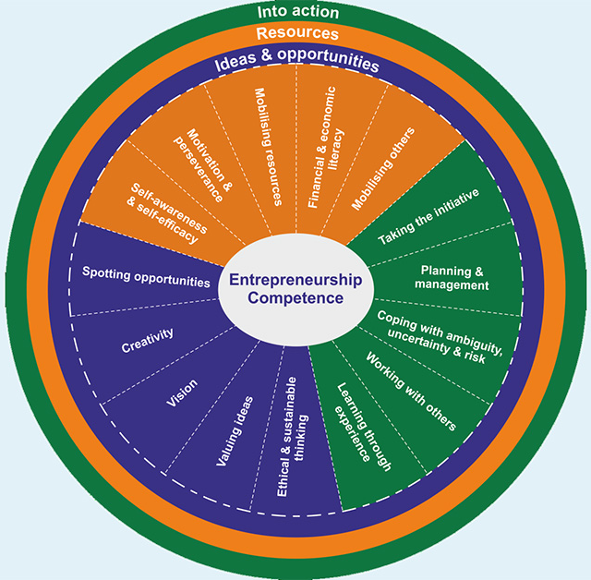
Kompetenzen im Entrecomp Modell
Kompetenzbereiche:
Into action
Resources
Ideas and opportunities
European Commission(Ed.): JRC Science for Policy Report: Bacigalupo,M. / Kampylis, P. / Punie, Y. / Van den Brande, G. (2016): EntreComp: The Entrepreneurship Competence Framework. European Union 2016.

Slide 13
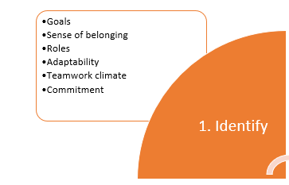
Die Bedeutung von Teamarbeit im grünen Unternehmertum - Teil I
Ziele | Identifying the goals Knowledge of the goals Working towards goals
Gefühl der Zugehörigkeit | Integration im Team
Rollen | Adoption Performace
Anpassungsfähig-keit | Anpassungsvorschläge Aktivitätsvorschö
Teamarbeit | Beziehungen Arbeitsbedingungen
Selbstverpflichtung | Einbindung in das Team
Ziele
Zugehörigkeit
Rollen
Anpassung
Teamarbeit
Selbstverpflichtung
1. Identifizieren
Eigene Darstellung nach: cf. Torrelles Nadal, Christina; Paris Manas, Georgina; Sabrià Dernadó. Betlem; Alsinet Mora, Carles (2015): Assessing teamwork competence, Psicothema, vol. 27, no. 4, pp. 357.

Slide 14
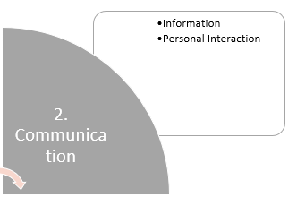
Die Bedeutung von Teamarbeit im grünen Unternehmertum - Teil II
Information
Persönliche Interaktion
Gemeinsame Problemlösung | Aufdeckung von Konflikten Alternative Vorschläge Auflösung von Konflikten
Verhandlung | Strategien anwenden Vereinbarungen treffen
Verbesserungen vornehmen | Vorschläge für Verbesserungen Einführung von Prozessen zur Verbesserung
2. Kommuni-kation
Eigene Darstellung nach: cf. Torrelles Nadal, Christina; Paris Manas, Georgina; Sabrià Dernadó. Betlem; Alsinet Mora, Carles (2015): Assessing teamwork competence, Psicothema, vol. 27, no. 4, pp. 357.

Slide 15
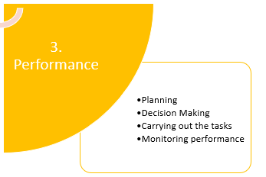
Die Bedeutung von Teamarbeit im grünen Unternehmertum - Teil III
Planung | Identifizierung von Aufgaben Aufgbenabfolge Aufgabenverteilung Planung und Vorbereitung der benötigten Ressourcen
Entscheidung | Analyse für die Entscheidungsfindung Beteiligung Konsens
Aufgabenerfüllung | Aufgabenausführung Informationsweitergabe Beteiligung an Lösungen
Leistungsbeurteilung | Team Koordination Selbstbeurteilung
3.
Leistung
Planung
Entscheidung
Aufgabenerfüllung
Leitungsbeurteilung
Eigene Darstellung nach: cf. Torrelles Nadal, Christina; Paris Manas, Georgina; Sabrià Dernadó. Betlem; Alsinet Mora, Carles (2015): Assessing teamwork competence, Psicothema, vol. 27, no. 4, pp. 357.

Slide 16
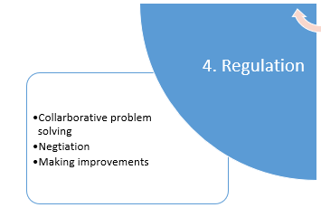
Die Bedeutung von Teamarbeit im grünen Unternehmertum - Teil IV
Information | Externe Informationssuche Interne Informationsanfrage Gemeinsame Nutzung von Informationen
Persönliche Interaktion | Persönliche Einstellung
4.
Regulation
Problemlösung
Verbesserungs-prozesse
Eigene Darstellung nach: cf. Torrelles Nadal, Christina; Paris Manas, Georgina; Sabrià Dernadó. Betlem; Alsinet Mora, Carles (2015): Assessing teamwork competence, Psicothema, vol. 27, no. 4, pp. 357.

Slide 17
Ökologische Innovation und Nachhaltigkeit
02
Grüne Wirtschaft und grünes Unternehmertum

Slide 18
Nachhaltigkeit? Ein Konzept zum Verständnis
Biodiversität
Ressourcen
Energie
Biophysikalische Interaktionen
Umwelt
Diversität
Ressourcen
Gerechtigkeit
Lebensqualität
Politische und organisatorische Strukturen
Geld und Kapital
Beschäftigung
Technisches Wachstum
Investitionen
Regulationen am Markt
Gesellschaft
Wirtschaft
See also: World Commission on Environment and Development, 1987

Slide 19
Was ist nachhaltiger Konsum?
Nachhaltiger Konsum
Hat verschiedene Dimensionen:
Ökologische Nachhaltigkeit (z. B. Auswirkungen auf die Umwelt)
Soziale Nachhaltigkeit (z. B. Lebensbedingungen der lokalen Gemeinschaften)
Wirtschaftliche Nachhaltigkeit
Was ist nachhaltiger Konsum?
„Die Nutzung von Gütern und Dienstleistungen, die die Grundbedürfnisse befriedigen und eine bessere Lebensqualität bieten, wobei der Verbrauch natürlicher Ressourcen, giftiger Materialien und die Emissionen von Abfällen und Schadstoffen während des gesamten Lebenszyklus so gering wie möglich gehalten werden, um die Bedürfnisse künftiger Generationen nicht zu gefährden".
(1994 Oslo Symposium on Sustainable Consumption)

Slide 20
Green Entrepreneurship
Grünes Unternehmertum widmet sich der Lösung von Umweltproblemen und der Förderung des sozialen Wandels widmet. Es hebt die ineinander greifenden Dimensionen des Unternehmertums, der Wirtschaft, der sozialen, sozioökonomischen und ökologischen Aspekte hervor.
(Block et al., 2023 )

Slide 21
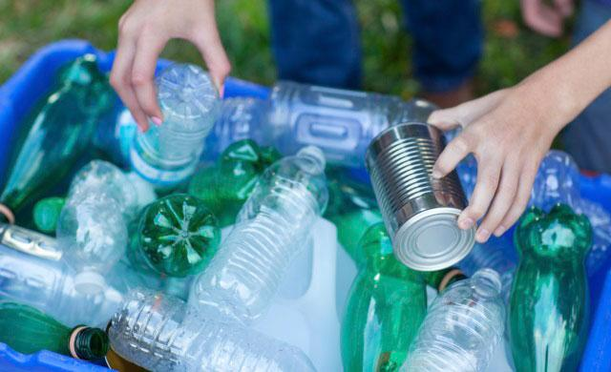
Ideen für ein grünes Unternehmertum
Abfallwirtschaft/Recyclinggeschäft
Recycling ist ein wichtiger Schritt, um sicherzustellen, dass giftige Abfälle nicht auf der Mülldeponie landen. Ein Elektronik-Recycling-Unternehmen ist ein großartiger Bereich, denn aus alten Computern, Mobiltelefonen, Faxgeräten und veralteten Fernsehern können Gegenstände hergestellt werden, die anderweitig verwendet werden können. Sie können auch in Erwägung ziehen, einen Abholservice für solche elektronischen Geräte anzubieten und sie gegen eine Gebühr an Recyclingunternehmen zu liefern, auch wenn Sie keine eigentlichen Recyclingdienste anbieten.

Slide 22
Videos
03
Nachhaltigkeit und (Grünes) Unternehmertum

Slide 23
Nachhaltigkeit
Sehen Sie sich die folgenden Videos an und machen Sie sich Notizen

Slide 24
Nachhaltigkeit erklärt
Sehen Sie sich das Video an
Machen Sie sich Notizen
Was beinhaltet Nachhaltigkeit?
Task
https://www.youtube.com/watch?v=RcNKHQb8QIc

Slide 25
Was ist Nachhaltigkeit?
Sehen Sie sich das Video an
Machen Sie sich Notizen
Was ist Nachhlatigkeit und wie wird Nachhaltigkeit definiert?
Task
https://www.youtube.com/watch?v=xS3g8q5k5C4

Slide 26
Das Geschäft mit der Nachhaltigkeit
Sehen Sie sich das Video an
Machen Sie sich Notizen
Nennen Sie die Kritik, die in der Reportage genannt wir
Task
https://www.youtube.com/watch?v=Seo40tsiwlk

Slide 27
(Grünes) Unternehmertum
Sehen Sie sich die folgenden Videos an und machen Sie sich Notizen

Slide 28
Was ist Unternehmertum?
Sehen Sie sich das Video an
Machen Sie sich Notizen
Definieren Sie, was Unternehmertum (Entrepreneurship) ist
Task
https://www.youtube.com/watch?v=IpH_kyuSOVU

Slide 29
10 Characteristika eines erfolgreichen Unternehmers
Sehen Sie sich das Video an
Machen Sie sich Notizen
Listen Sie die 10 Eigenschaften eines Unternehmers auf
Task
https://www.youtube.com/watch?v=BKW-C_mM2DA

Slide 30
Grünes Unternehmertum
Sehen Sie sich das Video an
Machen Sie sich Notizen
Was bedeutet grünes Unternehmertum?
Task
https://www.youtube.com/watch?v=8rwjMc-Ziug

Slide 31
Self-Check
04
Öko-Innovation, Nachhaltigkeit und grünes Unternehmertum

Slide 32
Füllen Sie die Lücken mit den passenden Wörtern
Unternehmertum Grünes Unternehmertum Grüne Wirtschaft
Self
Check
Unter Unternehmertum versteht man den Prozess der Gründung eines Unternehmens oder einer Organisation mit dem Ziel, Werte zu schaffen und Gewinne zu erzielen. Grünes Unternehmertum konzentriert sich speziell auf ökologisch nachhaltige Geschäftspraktiken, während eine grüne Wirtschaft alle wirtschaftlichen Aktivitäten umfasst, die ökologische Nachhaltigkeit und die effiziente Nutzung von Ressourcen fördern.

Slide 33
Welcher Begriff bezieht sich speziell auf ökologisch nachhaltige Geschäftspraktiken?
A) Unternehmertum
B) Grüne Wirtschaft
C) Nachhaltige Innovation
D) Grünes Unternehmertum
Self
Check
Notes:
Antwort: B

Slide 34
Was soll mit einer Kreislaufwirtschaft erreicht werden?
A) Maximierung der Abfallproduktion
B) Minimierung der Ressourceneffizienz
C) Abfälle minimieren und die Ressourceneffizienz maximieren
D) Umweltbelange ignorieren
Self
Check
Notes:
Antwort: C

Slide 35
Wie trägt die Nachhaltigkeit zum Wirtschaftswachstum bei?
A) Durch den Abbau natürlicher Ressourcen
B) Durch die Förderung von Innovationen und die Schaffung umweltfreundlicher Märkte
C) Durch übermäßige Abfallproduktion
D) Durch das Ignorieren von Umweltbelangen
Self
Check
Notes:
Antwort: B

Slide 36
Welche Eigenschaften sind für einen erfolgreichen Unternehmer unerlässlich?
A) Selbstgefälligkeit und Starrheit
B) Kreativität, Anpassungsfähigkeit und Beharrlichkeit
C) Strenges Festhalten an der Tradition
D) Abneigung gegen das Eingehen von Risiken
Self
Check
Notes:
Antwort: B

Slide 37
Verfassen Sie einen umfassenden Aufsatz (ca. 3000 Wörter) über Nachhaltigkeit, in dem Sie die ökologische, wirtschaftliche und soziale Dimension untersuchen.
Gehen Sie auf Herausforderungen, Chancen und Beispiele aus der Praxis ein.
Erörtern Sie die Rolle von Bildung, Technologie und Ethik bei der Förderung der Nachhaltigkeit.
Analysieren Sie die globalen Herausforderungen und die Bedeutung der internationalen Zusammenarbeit und Politik.
Enden Sie mit einem überzeugenden Argument für Nachhaltigkeit und schlagen Sie Wege für künftige Maßnahmen vor.
Self
Check
Notes:
Bewertungskriterien:
Verstehen und Analysieren von Nachhaltigkeitskonzepten.
Verwendung von glaubwürdigen Quellen und Beispielen.
Klarheit und Kohärenz der Argumente.
Nachdenklichkeit bei der Behandlung von Herausforderungen und Lösungsvorschlägen.Allgemeine Qualität des Textes, einschließlich Grammatik und Struktur.

Slide 38
Literaturverzeichnis
Bocken, N. M. P., Geradts, T. H. J., (2020). Barriers and drivers to sustainable business model innovation: Organization design and dynamic capabilities. Long Range Planning, 53(4), 101950. https://doi.org/10.1016/j.lrp.2019.101950
Bijedić, T. (2019). Begriffliche und disziplinäre Genese der Entrepreneurship Education. In Bijedić, T., Ebbers, I., & Halbfas, B. (Eds.). (2019). Entrepreneurship Education: Begriff - Theorie - Verständnis (1st ed.). Springer Gabler Wiesbaden. https://doi.org/10.1007/978-3-658-27327-9
Bijedić, T., Ebbers, I., & Halbfas, B. (Eds.). (2019). Entrepreneurship Education: Begriff - Theorie - Verständnis (1st ed.). Springer Gabler Wiesbaden. https://doi.org/10.1007/978-3-658-27327-9
Block, J. H., Halberstadt, J., Högsdal, N., Kuckertz, A., & Neergaard, H. (2023). The Future of Entrepreneurship Education and Training: Some Propositions. In Block, J. H., Halberstadt, J., Högsdal, N., Kuckertz, A., & Neergaard, H. (Eds.), Progress in Entrepreneurship Education and Training (FGF Studies in Small Business and Entrepreneurship). Springer, Cham. https://doi.org/10.1007/978-3-031-28559-2_1
Cope, J. (2005). Toward a Dynamic Learning Perspective of Entrepreneurship. Entrepreneurship Theory and Practice, 29(4), 373-397. https://doi.org/10.1111/j.1540-6520.2005.00090.x
Dentchev, N., Rauter, R., Jóhannsdóttir, L., Snihur, Y., Rosano, M., Baumgartner, R., Nyberg, T., Tang, X., van Hoof, B., & Jonker, J. (2018). Embracing the variety of sustainable business models: A prolific field of research and a future research agenda. Journal of Cleaner Production, 194, 695-703. https://doi.org/10.1016/j.jclepro.2018.05.156

Slide 39
Literaturverzeichnis
European Commission (2011). Innovation for a sustainable Future - The Eco-innovation Action Plan (Eco-AP) (COM(2011) 899 final). Brussels: European Commission.
EuropeanCommission (Ed.): JRC Science for Policy Report: Bacigalupo,M. / Kampylis, P. / Punie, Y. / Van den Brande, G. (2016): EntreComp: The Entrepreneurship Competence Framework. European Union 2016.
Ffe-Ye –Fonden for Entreprenrørskab (2012): Impact of Entrepreneurship Education in Denmark-2011: The Danish Foundation for Entrepreneurship – Young Enterprise, Ejlskovsgade3D, 5000 Odense C, Denmark
Torrelles Nadal, Christina; Paris Manas, Georgina; Sabrià Dernadó. Betlem; Alsinet Mora, Carles (2015): Assessing teamwork competence, Psicothema, vol. 27, no. 4
United Nations (1987). Report of the World Commission on Environment and Development Our Common Future. Accessed via: chrome-extension://efaidnbmnnnibpcajpcglclefindmkaj/https://gat04-live-1517c8a4486c41609369c68f30c8-aa81074.divio-media.org/filer_public/6f/85/6f854236-56ab-4b42-810f-606d215c0499/cd_9127_extract_from_our_common_future_brundtland_report_1987_foreword_chpt_2.pdf

Slide 40
Contact
Universität Paderborn
Department Wirtschaftspädagogik Lehrstuhl Wirtschaftspädagogik II Warburger Str. 100
33098 Paderborn
http://www.upb.de/wipaed
Prof. Dr. Marc Beutner
Tel: +49 (0) 52 51 / 60 - 23 67
Fax: +49 (0) 52 51 / 60 - 35 63
E-Mail: marc.beutner@uni-paderborn.de

